Slide 1
電子情報通信学会 ソサイエティ大会
スポーツの姿勢推定のための
人体モデル拡張と追加学習
野口 凜人 上村 健二 高橋 章
Rito Noguchi Kenji Kamimura Akira Takahashi
長岡工業高等専門学校
National Institute of Technology, Nagaoka College
Notes:
「スポーツの姿勢推定のための人体モデル拡張と追加学習」について発表します。
発表者は野口凜人、上村健二、高橋章です。所属は長岡工業高等専門学校です。

Slide 2
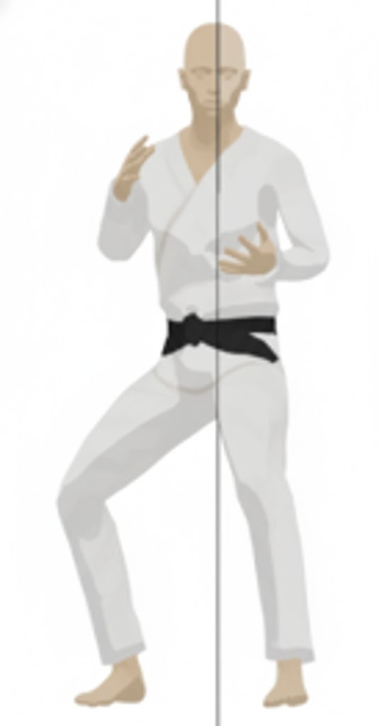
背景
スポーツにおける動画像からの姿勢推定
・オクルージョンにより精度が大幅に低下する
・既存データセット（H36M）の関節数は全身17点で、人体の柔軟性を再現できない
↓
深層学習モデルに対する追加学習が有効
↓
正確なデータセットが大量に必要
↓
実世界での収集が困難
単一視点からの3次元姿勢推定における
「人体の柔軟性の再現」、「セルフオクルージョンに対する精度向上」を目的とする
・人体の柔軟性を再現するのに十分な関節点をもった人体モデルの実装手法
・3DCGを用いたデータセットの拡張手法
データセット
画像
ポーズ
Notes:
スポーツにおける動画像からの姿勢推定には、オクルージョンによる精度低下と、
既存データセットの関節点数が17点であるため人体の柔軟性を再現できないという
課題があります。これらの解決には深層学習モデルへの追加学習が有効ですが、
正確なデータセットを大量に用意する必要があり、実世界での収集は困難です。
そこで本研究では、人体の柔軟性を再現するのに十分な関節点をもつ人体モデルの
実装手法と、3DCGを用いたデータセットの拡張手法により、単一視点からの
3次元姿勢推定における人体の柔軟性の再現とセルフオクルージョンに対する
精度向上を目的とします。

Slide 3
研究手法
工程① 人体モデル拡張
深層学習モデルの人体スケルトンの首から腰の間に新たに関節点を追加配置する
工程② データ作成・追加学習
3DCGを用いて、データセットおよびアノテーションデータを自動生成し追加学習
工程③ 精度評価
テストデータで柔軟性・恒常性、およびセルフオクルージョン精度を評価する
Notes:
研究手法は3つの工程からなります。工程①では人体スケルトンの首から腰の間に
新たに関節点を追加します。工程②では3DCGを用いてデータセットとアノテーション
データを自動生成し、追加学習を行います。工程③ではテストデータを用いて
柔軟性・恒常性・セルフオクルージョンに対する精度を評価します。

Slide 4
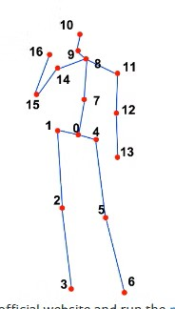
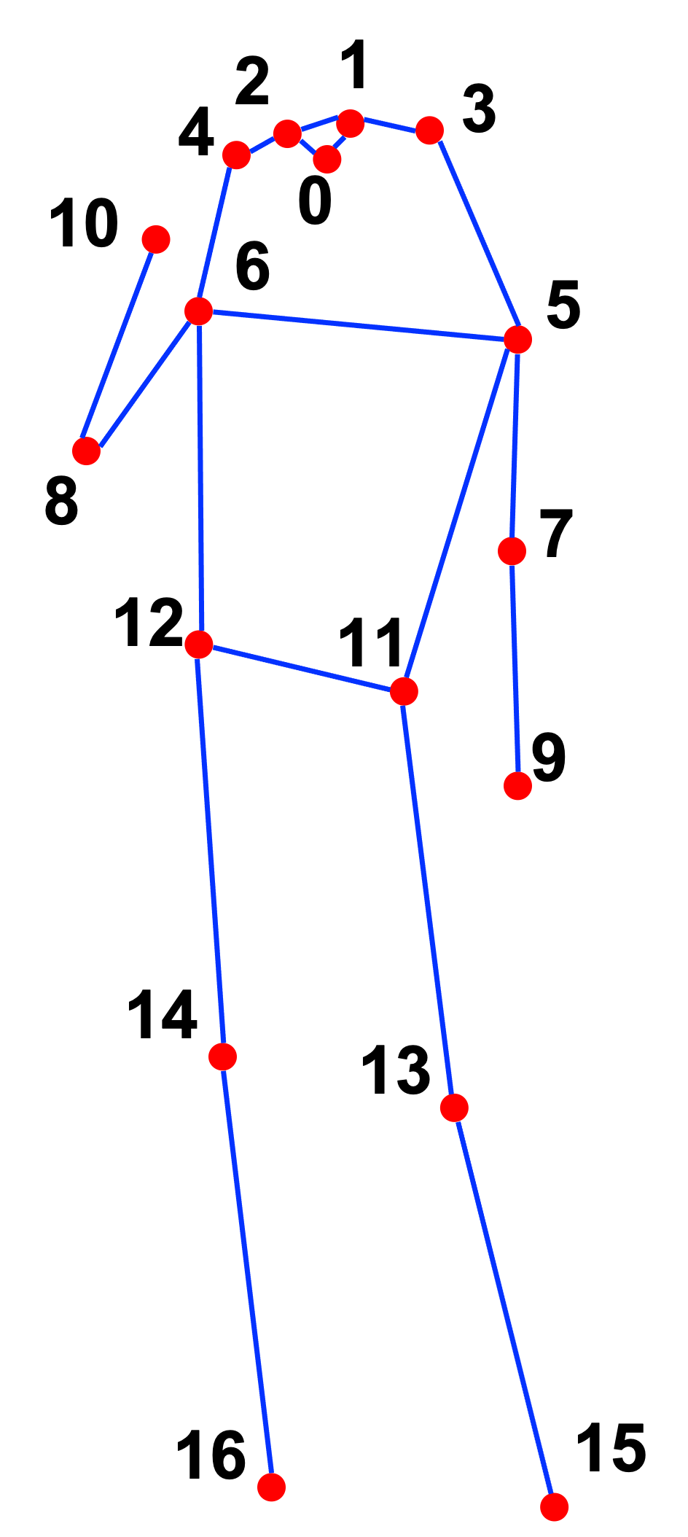
研究内容 工程① 人体モデルの拡張
関節点数：首から腰の間に新たに2つのキーポイントを追加（合計19点）
使用する姿勢推定モデル
2次元姿勢推定（HRNet）： 画像から人物の2D姿勢推定を行う
3次元姿勢変換（MotionBERT）： 2D座標の座標データと画像からを3D姿勢へ変換する
H36M（17点）
COCO dataset（17点）
拡張後のキーポイントの配置（19点）
Notes:
工程①の詳細です。首から腰の間に新たに2つのキーポイントを追加し、
合計19点の人体モデルとしました。姿勢推定には2次元姿勢推定のHRNetと、
3次元姿勢変換のMotionBERTを用います。HRNetで画像から2次元姿勢を推定し、
MotionBERTでその2次元座標を3次元姿勢へ変換します。右側は拡張後の19点、
および既存のCOCO datasetとH36Mによる17点のキーポイント配置です。

Slide 5
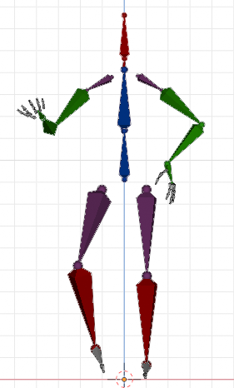
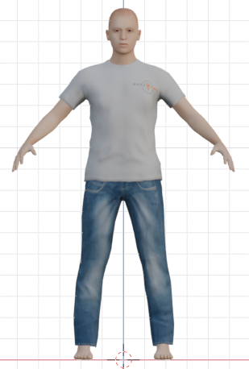
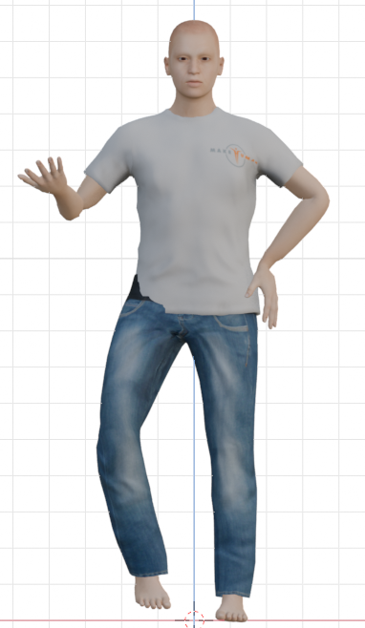
研究内容 工程② データセットの拡張
0 | head
1 | left_shoulder
2 | right_shoulder
3 | left_elbow
4 | right_elbow
5 | left_wrist
6 | right_wrist
7 | left_hip
8 | right_hip
9 | left_knee
10 | right_knee
11 | left_ankle
12 | right_ankle
13 | spine0
14 | spine1
15 | spine2
16 | spine3
17 | spine4
18 | spine5
3DCGを用いたデータセット作成手法
Blender
(b)2D keypoints
(c)image
カメラ
ポーズ
(a)3D keypoints
アバター
ポーズをとったアバター
カメラの台数，性別や体格といったアバターのバリエーションを増やすことで、1つのポーズ(a)から大量のアノテーションデータを作成できる
同じポーズを複数の視点から撮影することで、セルフオクルージョンに対応したデータを作成できる
Notes:
工程②、データセットの拡張についてです。カメラの台数や、性別・体格といった
アバターのバリエーションを増やすことで、1つのポーズから大量のアノテーション
データを作成できます。また、同じポーズを複数の視点から撮影することで、
セルフオクルージョンに対応したデータを作成できます。右の表は19点の
キーポイントの対応です。

Slide 6
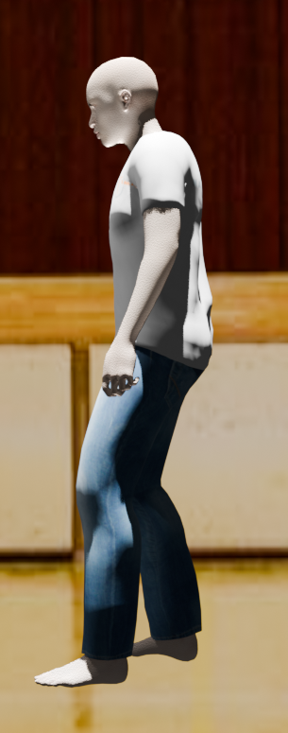
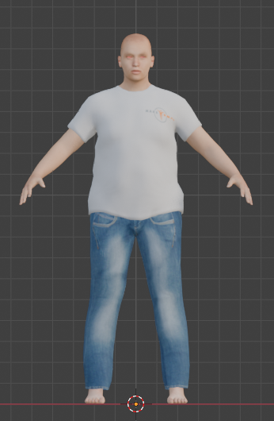
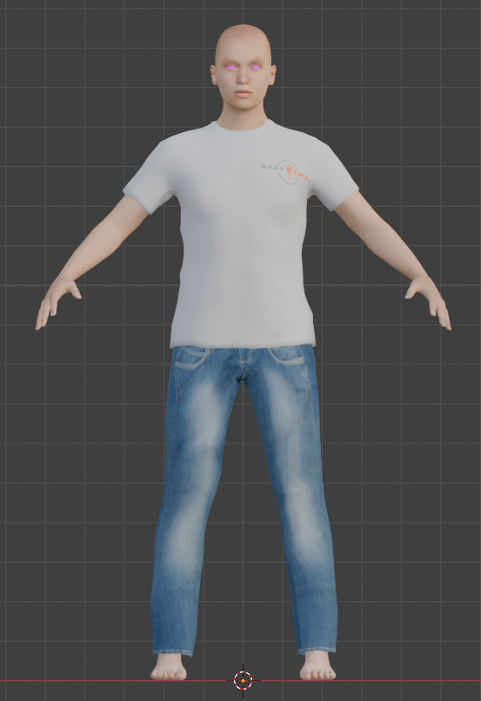
研究内容 工程② データセットの拡張
データセット作成と追加学習
・データセット
モーションデータ： 1083フレーム、アバター：2体、カメラ：12台
train：組、validation：組、test：組
アノテーションデータ
  - 19点のキーポイントの3D座標、2D座標
  - 各キーポイントの信頼度
  - BBOXの座標
・追加学習 エポック数：100
2体のアバター
データセットの画像
Notes:
データセットは、モーションデータ1083フレーム、アバター2体、カメラ12台で
構成しています。アノテーションデータには、19点のキーポイントの3D座標・
2D座標、各キーポイントの信頼度、BBOXの座標を含みます。このデータセットを
用いて、エポック数100で追加学習を行いました。

Slide 7
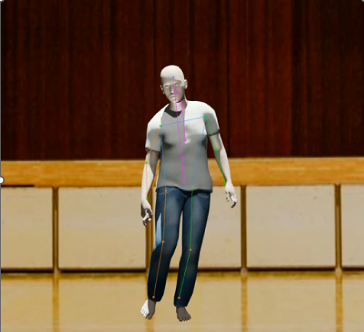
評価 工程③ 評価
0 | head
1 | left_shoulder
2 | right_shoulder
3 | left_elbow
4 | right_elbow
5 | left_wrist
6 | right_wrist
7 | left_hip
8 | right_hip
9 | left_knee
10 | right_knee
11 | left_ankle
12 | right_ankle
13 | spine0
14 | spine1
15 | spine2
16 | spine3
17 | spine4
18 | spine5
テスト用のデータセットの動画に対して追加学習済みのモデルで姿勢推定を行った
推定されるキーポイント一覧
0 | 頭 | 10 | 右ひざ
1 | 左肩 | 11 | 左足首
2 | 右肩 | 12 | 右足首
3 | 左ひじ | 13 | 背0
4 | 右ひじ | 14 | 背1
5 | 左手首 | 15 | 背2
6 | 右手首 | 16 | 背3
7 | 左腰 | 17 | 背4
8 | 右腰 | 18 | 背5
9 | 左ひざ
テストデータに対して推定した結果の一部
Notes:
工程③、評価の概要です。テストデータには、Camera1・Camera4の2視点から
撮影した同一モーション(386フレーム)を用いました。この動画に対して、追加学習済みの
19点モデルに加え、拡張前の17点モデルでも姿勢推定を行い、両者を比較できるように
しています。推定される19点のキーポイントは表の通りです。この推定結果を用いて、
次のスライド以降、恒常性・柔軟性・セルフオクルージョンの3つの観点から評価します。

Slide 8
評価 工程③ 恒常性
工程③ 恒常性の評価
head〜spine5の6区間の長さを算出、フレーム間の変動係数(CV＝標準偏差/平均値)を推定結果と正解データで比較
各キーポイント間の距離のCVの比較
 | 2D |  | 3D
区間 | 推定 | 正解 | 推定 | 正解
頭-背0 | 0.649 | 0.1162 | 0.102 | 0.029
背0-背1 | 1.016 | 0.0108 | 0.582 | 0.000
背1-背2 | 1.026 | 0.0128 | 0.424 | 0.000
背2-背3 | 1.336 | 0.0319 | 0.750 | 0.000
背3-背4 | 1.212 | 0.1997 | 0.672 | 0.000
背4-背5 | 1.321 | 0.1554 | 0.522 | 0.000
動画全体の推定結果は、同程度の精度が出ている
Notes:
恒常性の評価では、headからspine5までの6区間の長さを算出し、フレーム間の
変動係数(CV)を、Camera1の全386フレームを対象に推定結果と正解データで比較しました。
正解データは剛体骨格であるため、CVは2Dで0.01〜0.20、3Dはほぼ0と小さく安定して
います。これに対し推定結果は2Dで0.65〜1.34、3Dで0.10〜0.75と正解を大きく上回る
変動を示しており、特にhead-spine0以外の5区間は2D推定CVが1.0を超えるほど不安定
でした。拡張前(17点)モデルと拡張後(19点)モデルで同様のCVを比較したところ値は近く、
動画全体で見る限りキーポイント数の拡張によって恒常性が大きく向上したとは言えません
でした。

Slide 9
評価 工程③ 恒常性
工程③ 恒常性の評価
背中を丸めるシーンに注目
まっすぐな状態と背中を丸めた状態を比較
 | 2D |  |  | 3D
 | frame5 | frame103 | 変化率(%) | frame5 | frame103 | 変化率(%)
拡張後 | 73.11 | 86.59 | 18.43 | 0.652 | 0.989 | 51.78
 | 34.41 | 63.38 | 84.21 | 0.351 | 0.565 | 60.66
 | 27.98 | 16.14 | -42.32 | 0.362 | 0.227 | -37.17
 | 70.83 | 35.66 | -49.65 | 0.650 | 0.263 | -59.57
 | 44.61 | 52.57 | 17.85 | 0.355 | 0.371 | 4.555
 | 250.9 | 254.3 | 1.358 | 2.370 | 2.415 | 1.909
拡張前 | 188.9 | 162.8 | -13.84
 |  |  |  | 0.356 | 0.302 | -15.16
 |  |  |  | 0.552 | 0.469 | -15.17
 |  |  |  | 0.909 | 0.771 | -15.17
Notes:
背中を丸めるシーンに注目した評価です。まっすぐな状態のframe5から、背中を
丸めた状態のframe103にかけて、各区間長がどれだけ変化したかを変化率(%)で算出しました。
拡張後(19点)モデルは、区間ごとの変化率が-49.7%〜+84.2%(2D)、-59.6%〜+60.7%(3D)と
大きくばらつきましたが、6区間を合計すると+1.4%(2D)・+1.9%(3D)まで縮小し、個々の
区間の変動が互いに打ち消し合う結果となりました。拡張前(17点)モデルは、肩-腰(2D)で
-13.8%、腰-中間-首の合計(3D)で-15.2%と、単一の指標ながら2D・3Dで近い値を示して
います。実際に姿勢が変化する場面であるにもかかわらず、19点モデルの合計値が小さく
留まったのは、動きを正しく捉えたというより、各区間のノイズが相殺された可能性が
考えられます。

Slide 10
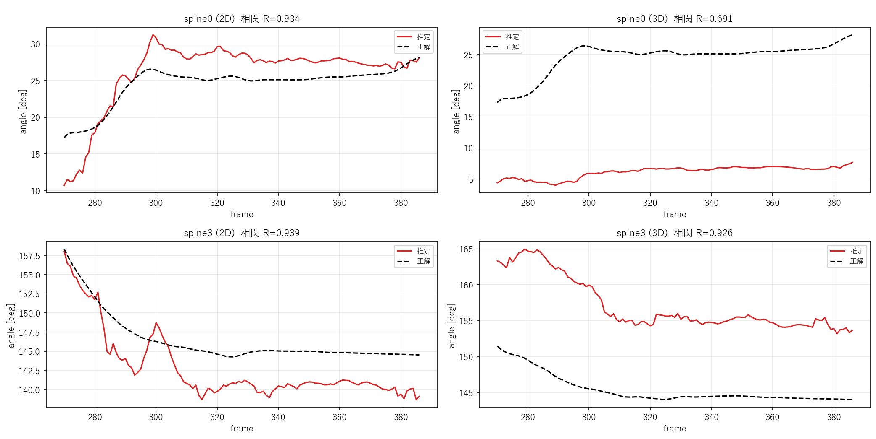
評価 工程③ 柔軟性
工程③ 柔軟性の評価
背骨の関節4点と肘、膝の関節4点の角度を算出
Notes:
柔軟性の評価では、恒常性とは異なり、動作に応じて変化するべき角度が
正しく捉えられているかを見ます。可動域・フレーム間相関・平均絶対誤差・フレーム間
変化率の4つの指標を用い、脊柱の関節(spine0〜spine4)と肘・膝の角度を算出しました。
Camera4のframe270-386を対象に算出したところ、spine0とspine3では推定角度が正解
角度の動きのタイミングに強く追従しており(相関0.9以上)、これは脊柱点を持たない
17点モデルでは算出できない結果です。一方でspine1・spine2・spine4は相関が弱い、
または逆相関となっており、関節によって精度にばらつきが見られました。

Slide 11
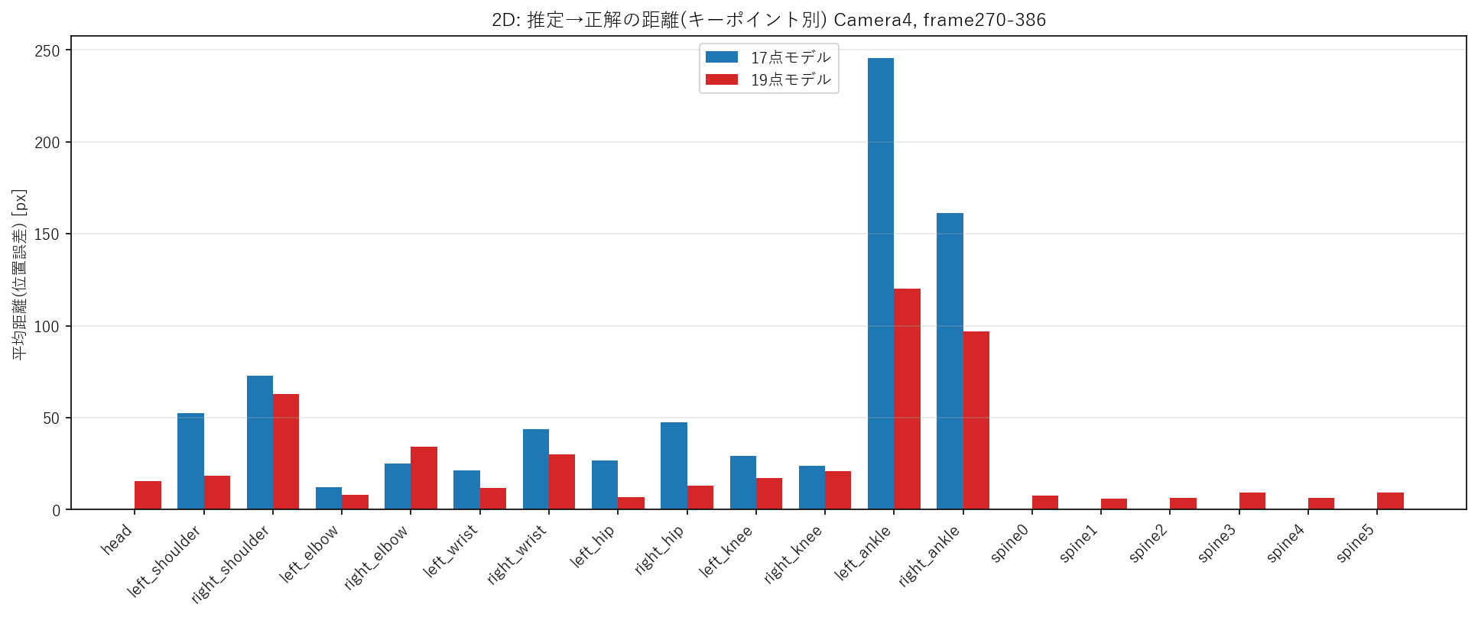
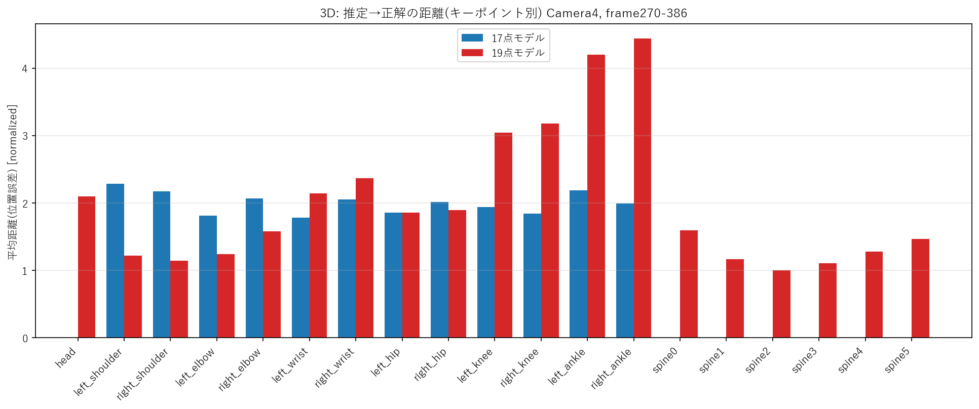
評価 工程③セルフオクルージョン
工程③ 柔軟性の評価
背骨の関節4点と肘、膝の関節4点の角度を算出
Notes:
セルフオクルージョンの評価では、Camera1・Camera4が同一モーションを
異なる視点から撮影していることを利用しました。同じフレーム・同じ姿勢であっても
視点によって遮蔽の有無が異なるため、片方のカメラだけ遮蔽されているキーポイントに
絞り、遮蔽側カメラの誤差と可視側カメラの誤差の差を算出しています。この方法により、
遮蔽区間がたまたま動作の少ない・多い局面と重なってしまう交絡を避けて比較できます。
結果、平均で見ると19点モデルの方が誤差の増分が小さい一方、中央値で見ると17点
モデルの方が小さく、平均と中央値で傾向が分かれました。セルフオクルージョンに
対する精度が明確に向上したとは言い切れない結果でした。

Slide 12
考察
・3DCGによって作成したデータセットを使用して追加学習を正しく行えた
・首から腰に掛けたかけて追加したキーポイントを含む19点を推定できるようになった
・正解データと推定結果の動画全体でのCVを比べると大きな差がない
→ 既存モデルに近い精度で、新設したキーポイントの推定ができている
・首から腰に掛けての精度については、キーポイント数の変化によって推定の恒常性が著しく向上するという結果にはならなかった
Notes:
考察です。3DCGによって作成したデータセットを使用し、追加学習を正しく
行うことができました。首から腰にかけて追加したキーポイントを含む19点を
推定できるようになりました。正解データと推定結果の、動画全体でのCVを
比較すると大きな差はなく、既存モデルに近い精度で新設したキーポイントの
推定ができています。一方、首から腰にかけての精度については、キーポイント
数の変化によって推定の恒常性が著しく向上するという結果にはなりませんでした。

Slide 13
まとめ・今後の課題
まとめ
・首から腰に掛けて新たなキーポイントを追加したモデルを作成し、自作データセットで追加学習を行った
・新設したキーポイントの推定精度に不安定さがあるが、本手法により人体の柔軟性再現というアプローチ自体の妥当性が確認された
今後の課題
・新設したキーポイントの推定精度向上
・新設するキーポイントの数を変更した比較実験
Notes:
まとめと今後の課題です。首から腰にかけて新たなキーポイントを追加した
モデルを作成し、自作データセットで追加学習を行いました。新設したキーポイント
の推定精度には不安定さがあるものの、本手法により人体の柔軟性再現という
アプローチ自体の妥当性が確認されました。今後の課題は、新設したキーポイント
の推定精度向上と、新設するキーポイントの数を変更した比較実験です。

